Slide 1
Августовская конференция работников образования
Достижение стратегических целей развития образования: задачи, механизмы, направления изменений
Северск, 2020 г.

Slide 2
Августовская конференция работников образования ЗАТО Северск «Достижение стратегических целей развития образования: задачи, механизмы, направления изменений»
Круглый стол
«Актуальные направления обновления содержания и технологии образования в современных условиях»

Slide 3
Августовская конференция работников образования ЗАТО Северск «Достижение стратегических целей развития образования: задачи, механизмы, направления изменений»
Тема доклада:
«Развитие цифровых и гуманитарных компетенций в Центре «Точка роста» в рамках сетевого взаимодействия»
Спикер:
Шварц А.В., заведующий Центром «Точка роста» МБОУ «Самусьский лицей им. В.В.Пекарского»

Slide 4
Федеральный проект «Современная школа» национального проекта «Образование»
Центры цифрового и гуманитарного профилей
«Точка роста»
Сетевое взаимодействие для создания равных возможностей доступа к получению качественного образования независимо от места жительства
Обновление материально-технической базы
Повышение профессионального уровня педагогов
Самореализация, профориентация, развитие навыков учащихся
Приобретение оборудования не принятого для ОУ
Формирование
soft-skills
Формирование
технологических компетенций педагогов
Увеличение числа предлагаемых программ ДО
Участие в различных видах проектной деятельности и конкурсах
Комплекс мероприятий и программ для повышения учебной и жизненной успешности каждого ребенка, направленных на его индивидуальное развитие и повышение конкурентноспособности

Slide 5
Программы сетевого и дистанционного взаимодействия с МБОУ «Орловская СОШ»
МБОУ «Самусьский лицей имени академика В.В.Пекарского»
Наименование программы | Классы | Описание
Веселые игры | 1-6 | Включает: модуль шахматы, Куборо, основы робототехники
Зарядка для ума | 5-9 | Включает: Базовые основы ТРИЗ, промышленный дизайн, программирование в среде Scratch
Физика и мир | 10-11 | Включает: модуль физический эксперимент, модуль занимательная физика

Slide 6
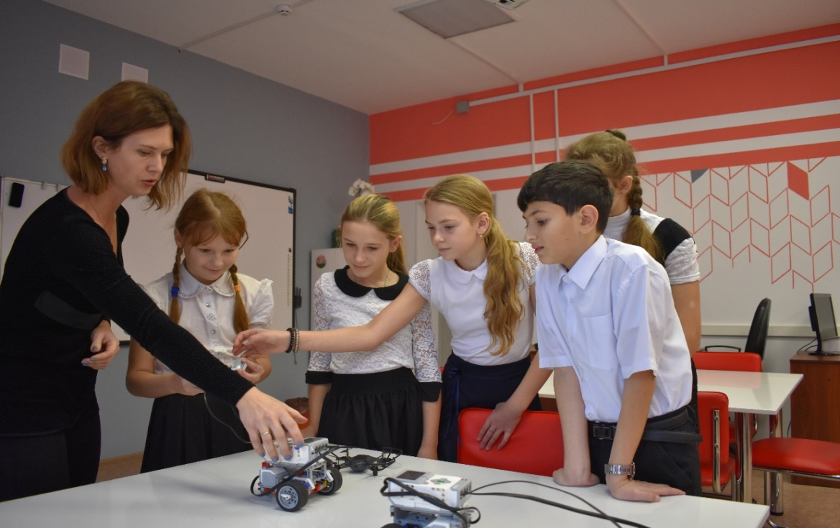
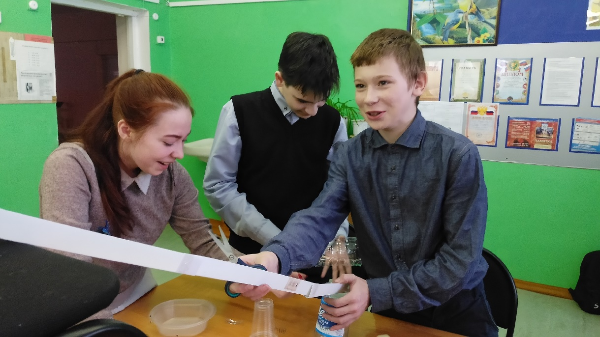
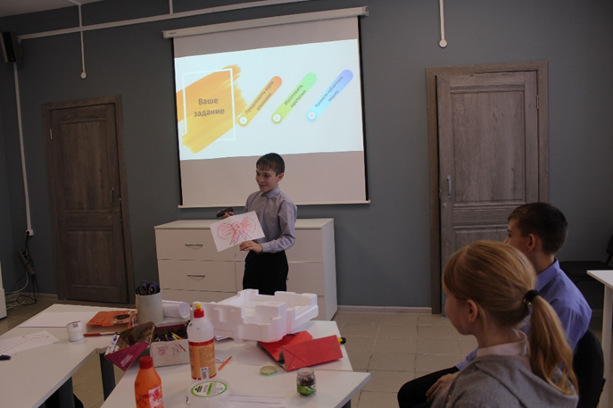
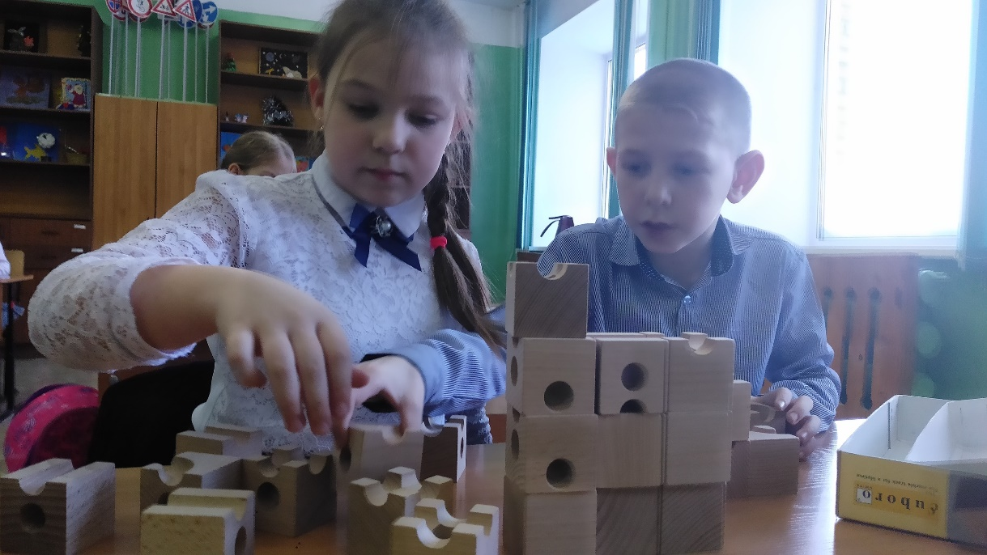
Реализация сетевых программ с учащимися МБОУ «Орловская СОШ»

Slide 7
Трудности и перспективы развития сетевого взаимодействия
МБОУ «Самусьский лицей имени академика В.В.Пекарского»
Факторы | Трудности | Решения | Перспективы
Географическая расположенность | Расстояние между населенными пунктами составляет более 10 км Зимние климатические условия Отсутствие других близлежащих населенных пунктов | Перевод части занятий в дистанционный режим | Установление межмуниципальных связей с целью обмена опытом и обогащения методической копилки Поиск партнеров в проектной деятельности
Программное и техническое оснащение | Нехватка техники для более массового охвата учащихся цифровыми программами дополнительного образования Высокие цены на приобретение лицензий на программное обеспечение | Гибкий график проведения кружковой деятельности Подстраивание образовательных программ под более простые версии программного обеспечения | Участие в конкурсах на приобретение гранта Привлечение внебюджетных средств
Кадровый потенциал | Сложности в привлечении специалистов IT-квалификации Возрастные особенности коллектива к самообразованию и переподготовке | Курсы организованные Фондом новых форм развития образования Бюджетные курсы Привлечение студентов, аспирантов и молодых ученых ВУЗов | Создание условий Мотивация педагогов Заключение договоров с ВУЗами Использование опыта других ОУ

Slide 8
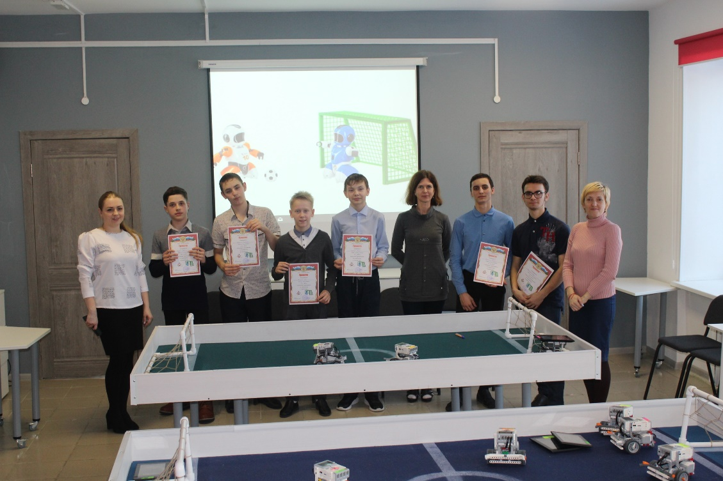
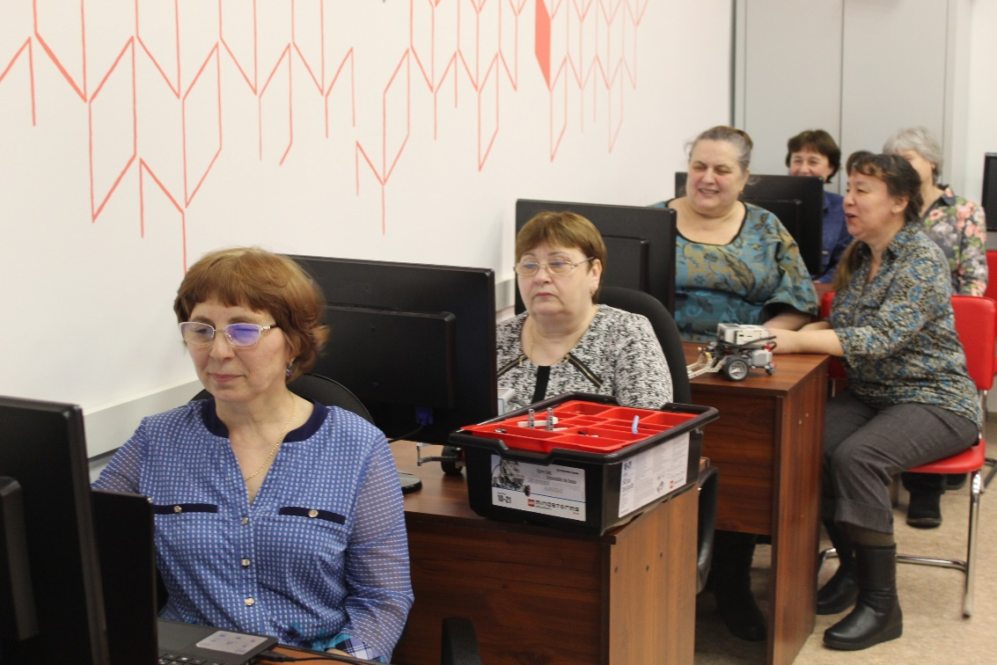
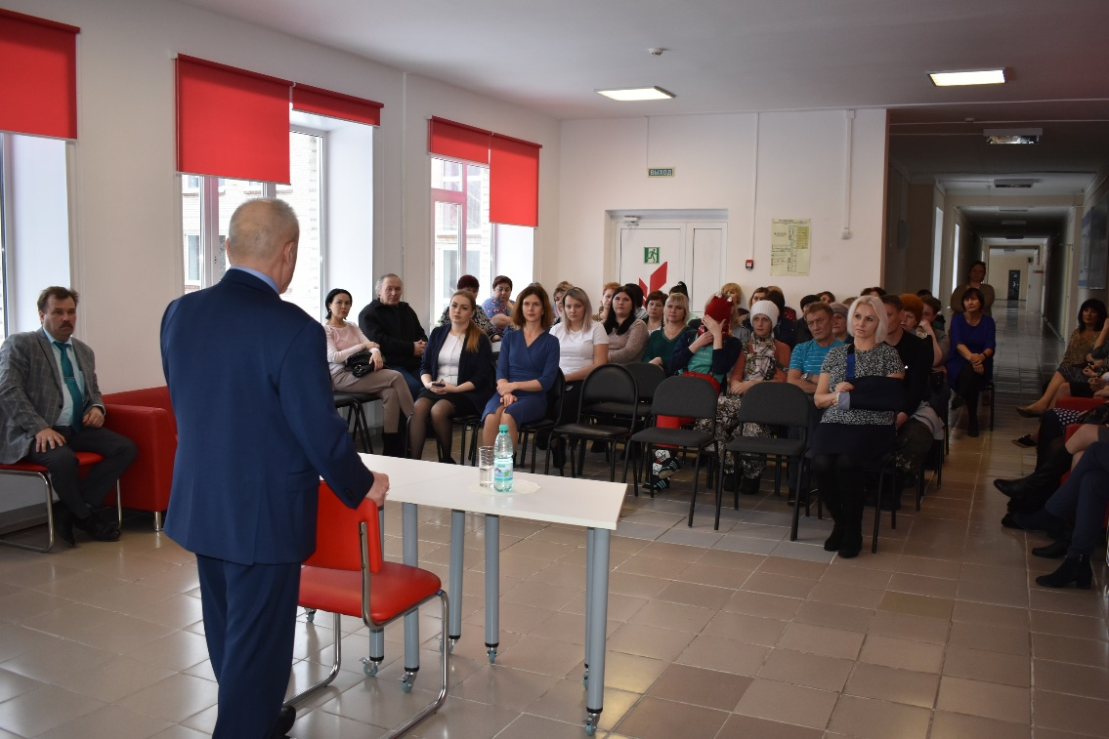
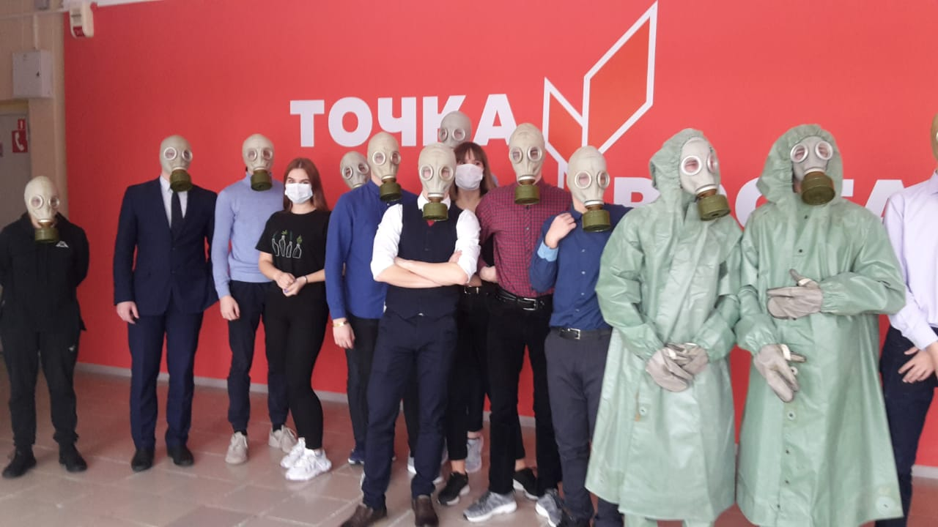
Вклад Центра в мероприятия поселка

Slide 9
Спасибо за внимание!
Мы открыты для взаимодействия, готовы к сотрудничеству:
Шварц А.В., заведующий Центром «Точка роста»
МБОУ «Самусьский лицей им. В.В.Пекарского»
+7 (913) 847 6059
ankaswrz@mail.ru

